Slide 1
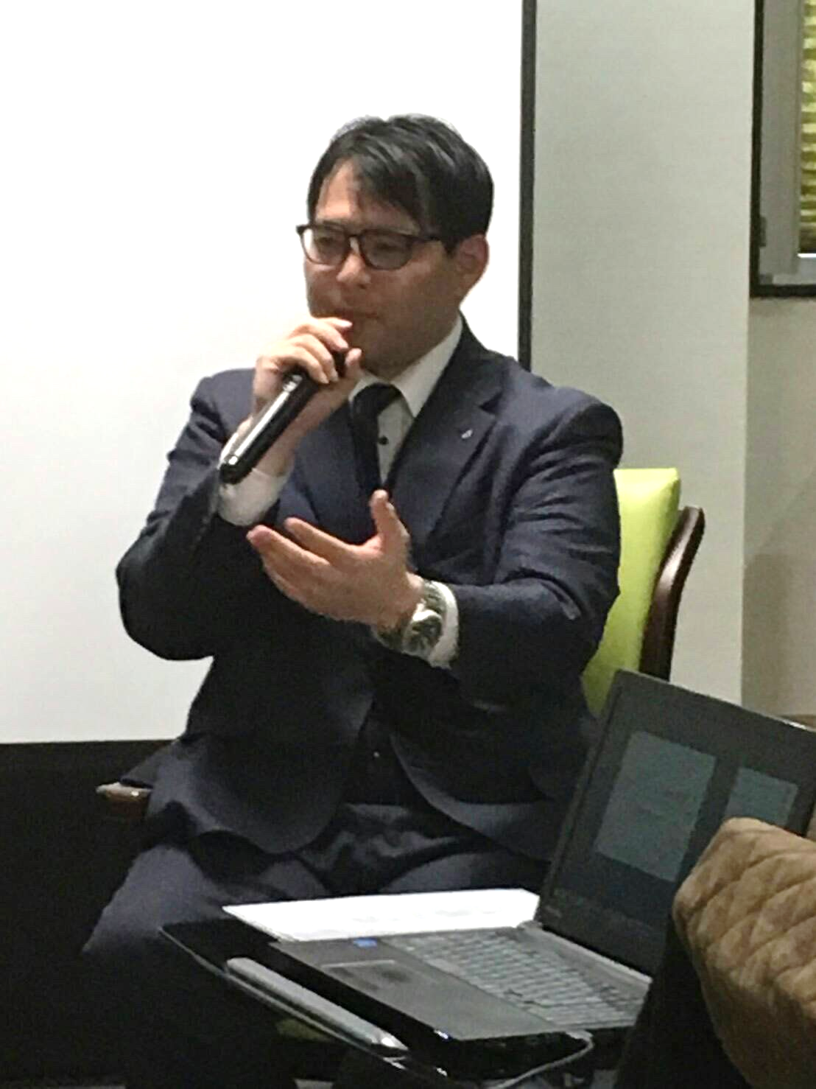
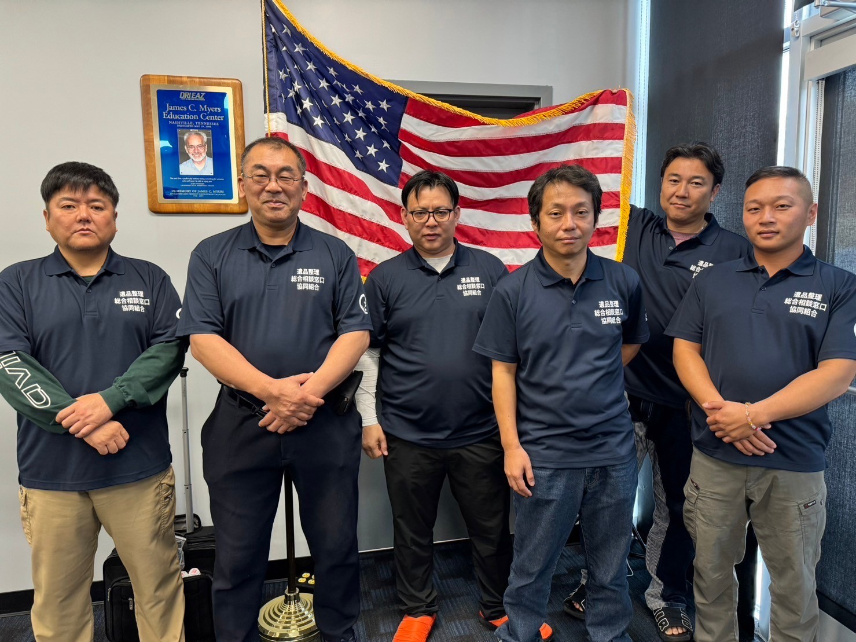
株式会社ラスティック
プロフィール
株式会社ラスティック 代表取締役
遺品整理総合相談窓口協同組合 代表理事
一般社団法人遺品供養カルチャー協会 代表理事
一般社団法人家財整理相談窓口 理事
名前：延原直樹
年齢：45歳
遺品整理総合相談窓口協同組合

Slide 2
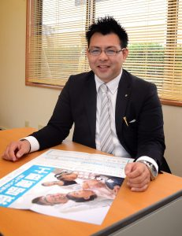
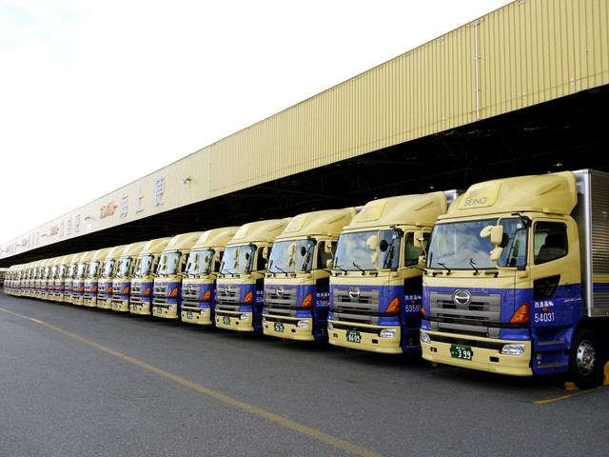
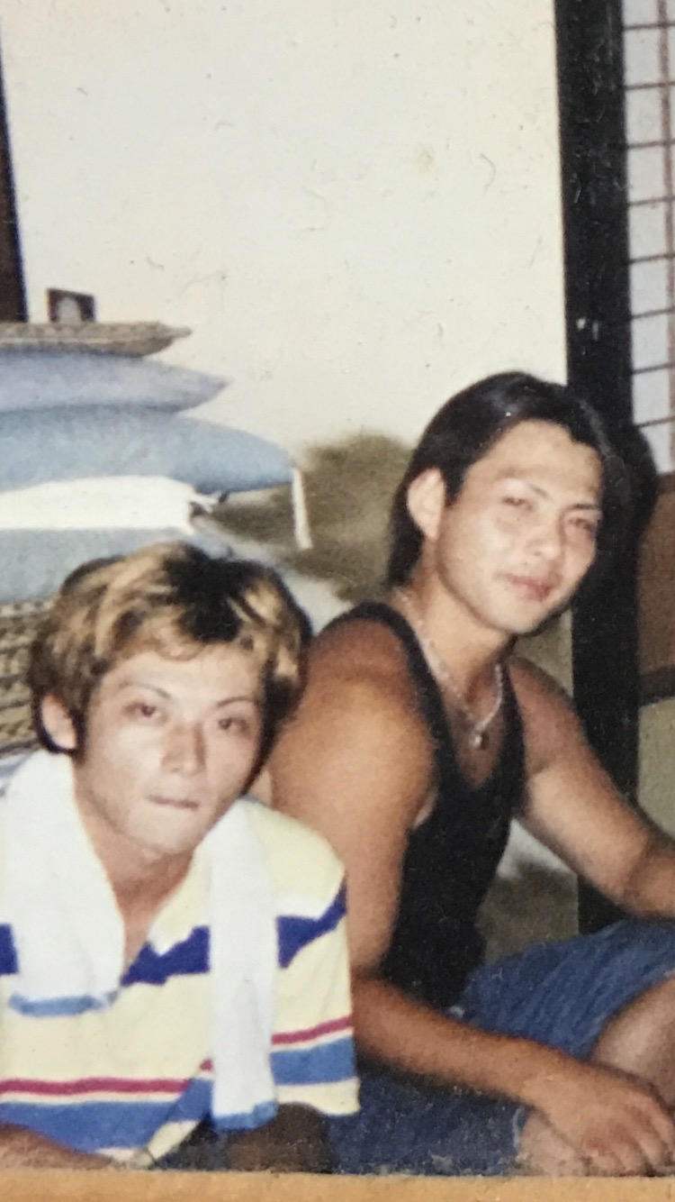
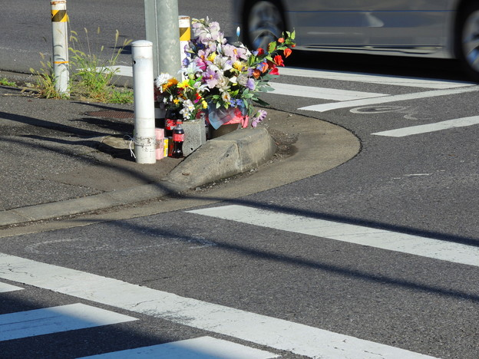
経歴
～2014年 運送業
2014年6月10日 株式会社ラスティック設立
この仕事をはじめたキッカケ
親友の死
祖母の事故死

Slide 3
遺品整理の 倫理・道徳・礼節 について

Slide 4
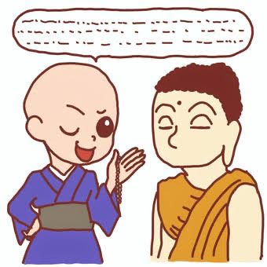
釈迦に説法ですが、遺品整理は奥が深いです。 また、各社理念も違いますので、あくまで 参考として聞いてくだされば幸いです。

Slide 5
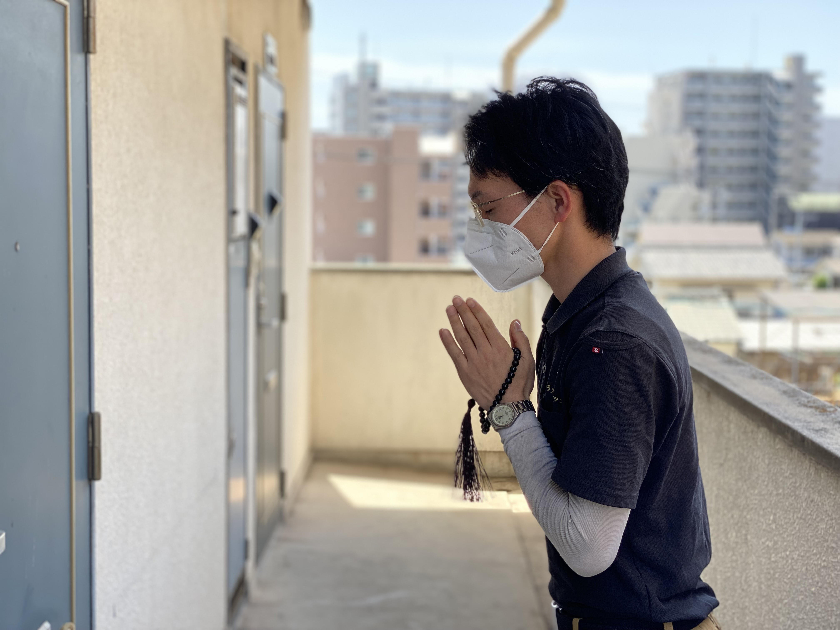
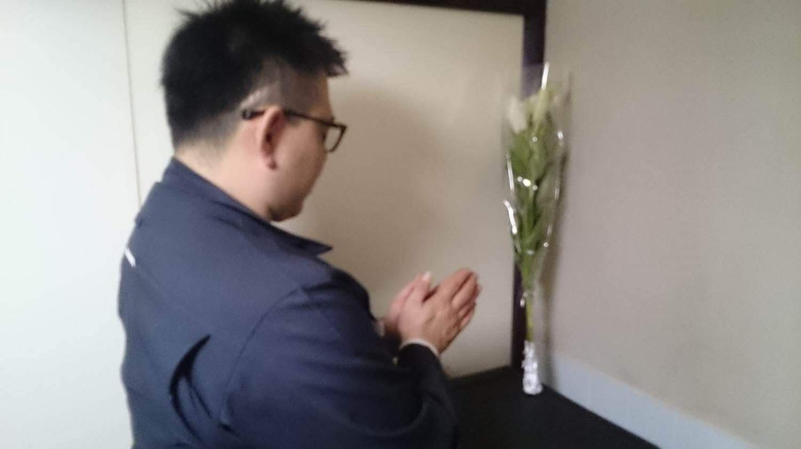
大前提に故人を敬う仕事だという事を 忘れず、事務的作業に要注意！
ご近隣配慮し合掌等
合掌の際には故人様にお花
などお供えしています

Slide 6
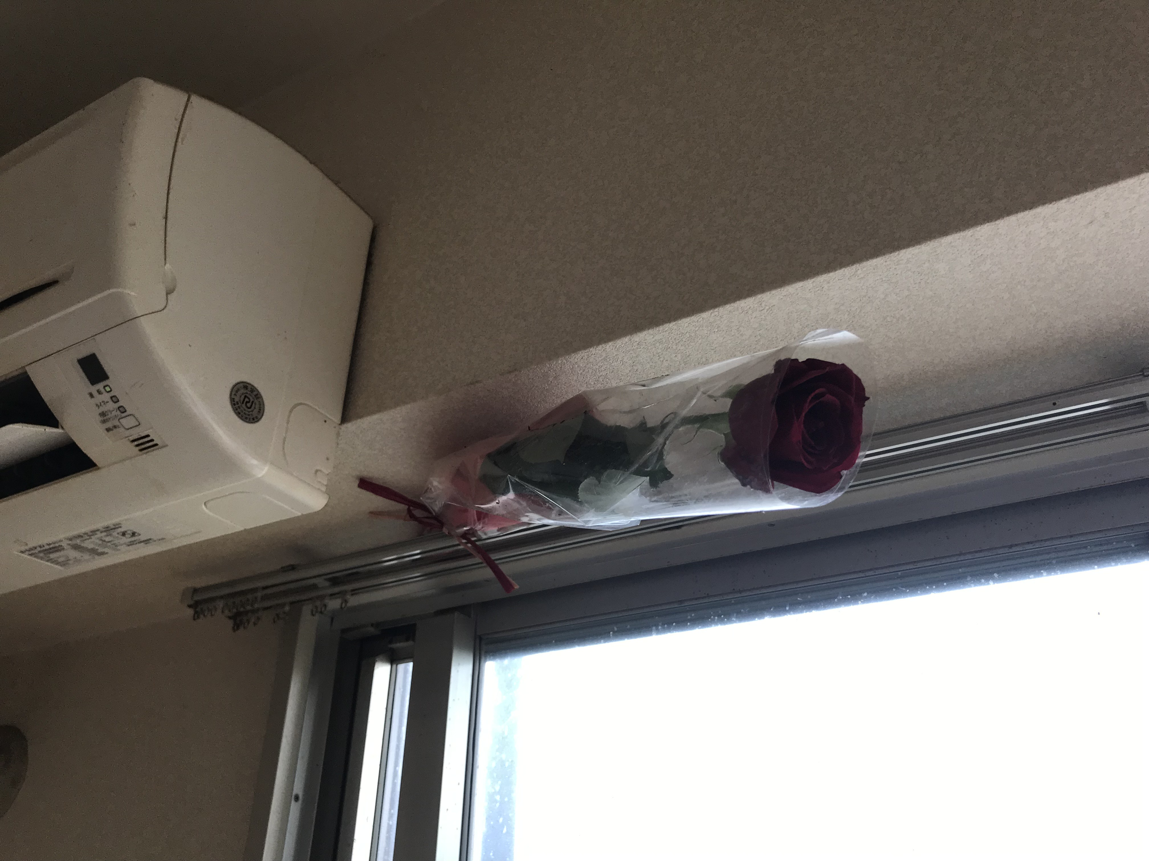
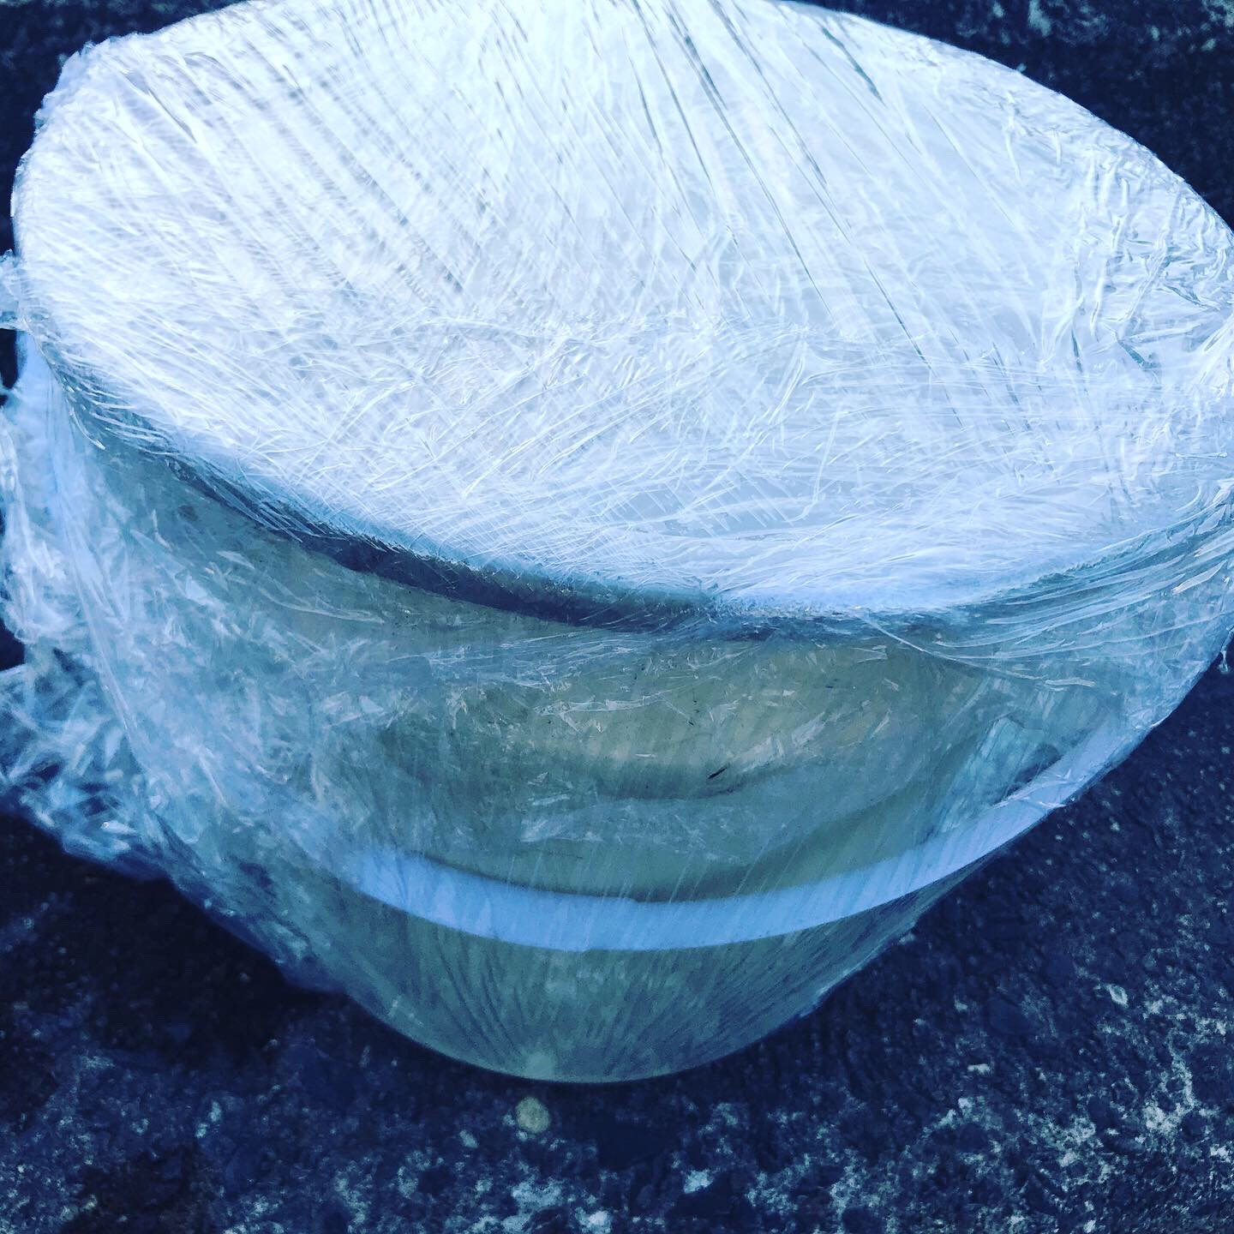
ラスティックでは百人百通りの儀礼をしています
薔薇の大好きだった20代女性
釣りの好きだったお父さんへ

Slide 7
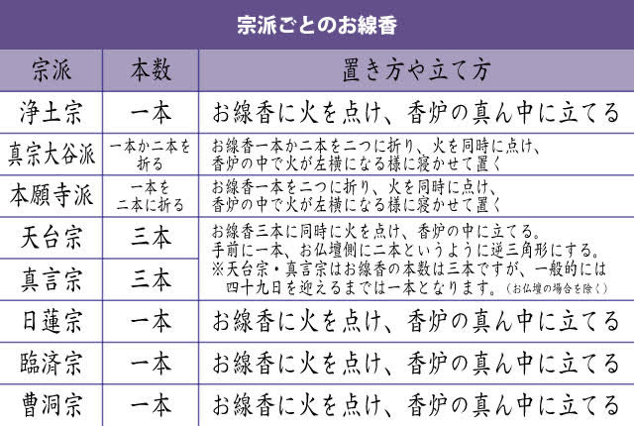
仏教で例えます お焼香をする際は本数を覚えておきましょう。

Slide 8
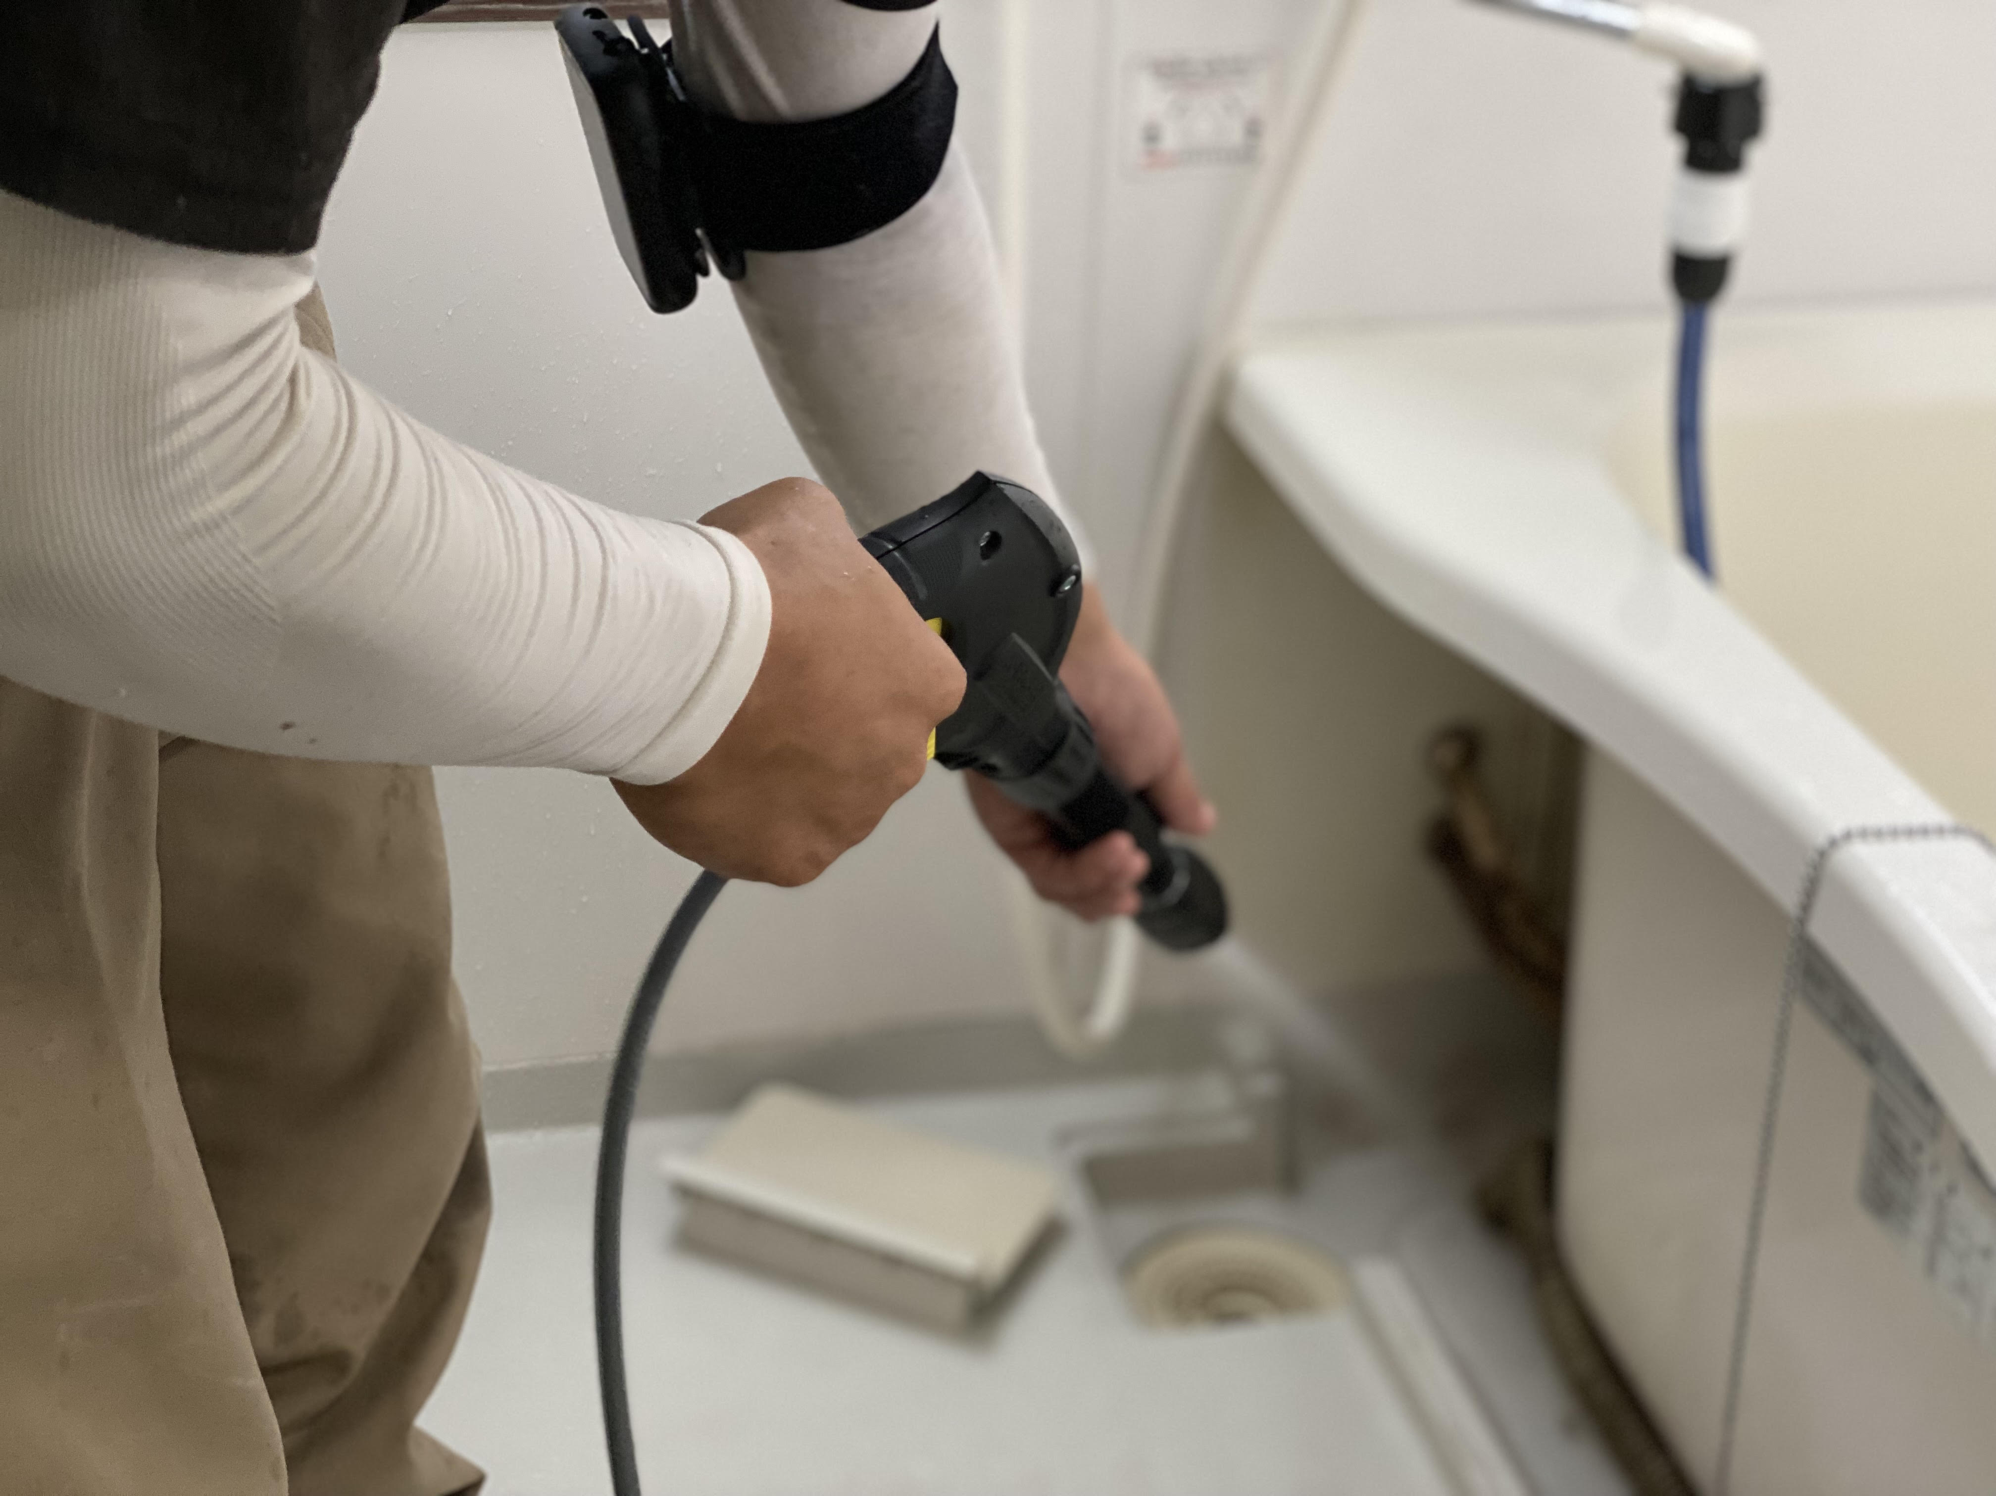
遺品整理後の清掃に各社ムラがある！ 弊社はお礼の気持ちを込めて徹底的に！

Slide 9

同業者の多くは仏様仕事なのにも限らず線香の正しい
本数・立て方を知らない業者が多いと感じています。
その理由の一つとして社員教育ができていないのもそう
ですが、スタッフ自身の意識の低さにもあります。
こういった事は、社会人ともなればご葬儀などにも参列
する事もあるため、社員教育でなく一社会人としての マナーとして覚えておいた方が良いでしょう。

Slide 10
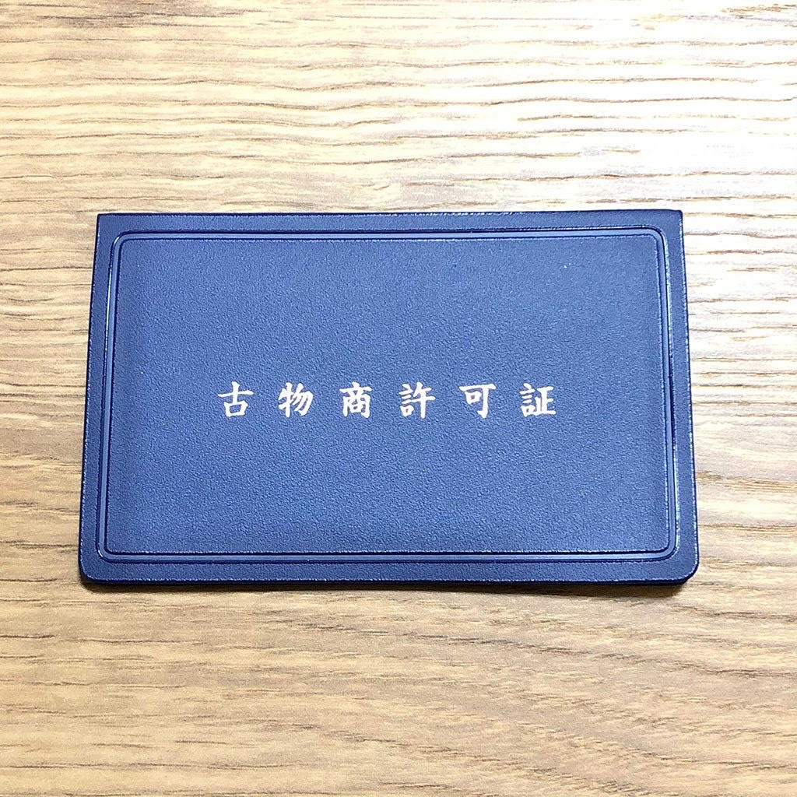
古物商法の倫理と義務

Slide 11
「古物商法の倫理」は、法律で定められた義務の遵守を通じて、盗品等の売買の防止と 被害の迅速な回復という古物営業法の目的を達成することに繋がります。 古物商に課せられる主要な義務、特に「防犯三大義務」を果たすことが、その倫理的な側面を構成します。

Slide 12
古物商の「防犯三大義務」

Slide 13
古物商が特に重視すべき以下の3つの義務は、盗品などが市場に出回るのを防ぐための根幹となるものです。

Slide 14
本人確認義務（古物営業法第15条第1項） ・古物を買い受け、または交換する際、相手方の真偽を確認しなければなりません。 ・相手方の住所、氏名、職業、年齢を確認し、運転免許証などの身分証の提示を受けるなどの措置が求められます。 ・例外規定（例：1万円未満の取引、一部例外品を除く）がある点に注意が必要です。

Slide 15
取引の記録義務（古物営業法第16条） ・取引の都度、帳簿等に取引年月日、古物の品目・数量・特徴、取引相手の情報、確認措置の区分などを記録し、3年間保存しなければなりません。 ・これは、万が一盗品が持ち込まれた際に、警察の捜査に協力し、被害回復を迅速に行うための重要な記録となります。

Slide 16
不正品の申告義務（古物営業法第15条第3項） ・古物を買い受け、または交換しようとする場合において、その古物が盗品等の不正品である疑いがあると認めるときは、直ちに警察官に申告しなければなりません。 ・不正品の流通を阻止し、犯罪の検挙を容易にするという古物商の社会的責任を果たすための最も重要な義務の一つです。

Slide 17
上記三大義務のほかにも、古物商の業務の適正を保つためのルールがあります。 管理者の選任義務: 営業所ごとに、業務を適正に実施するための責任者（管理者）を1人選任しなければなりません。 名義貸しの禁止: 許可を受けた古物商は、自己の名義をもって他人に古物営業を営ませてはいけません。 標識の掲示・許可証の携帯義務: 営業所には公衆の見やすい場所に標識を掲示し、行商の際は許可証（または行商従業者証）を携帯する必要があります。

Slide 18
古物商の倫理とは、これらの法的義務を単に遵守するだけでなく、「盗品等の取引に関わらない」という強い意識を持ち、積極的に防犯に努めるプロフェッショナルとしての自覚と責任と言えるでしょう。

Slide 19
ご清聴ありがとうございます

